Slide 1

科技突圍(Breakout)實驗專案 -「身心障礙者友善搭公車 實驗計畫」規劃
2019年06月18日

Slide 2

緣起、問題與目標
緣起：經「科技突圍(Breakout)實驗專案」平台公開徴集，並經跨域專家委員會評選出後續應轉譯為實驗研發計畫之提案
目標：藉由科技創新及系統性整合應用方案，解決視障者獨自搭公車的痛點(pain）問題，協助其順利「找到對的公車，並順利上車」
身心障礙者友善搭公車需求提案-提案人文字說明
現況與問題 | 目前視障者使用公車查詢APP，到站時舉牌請公車停車後上車。缺點是只能預先決定好路線；靠近路邊舉牌有危險；公車司機不一定會看到。 目前部分公車站有設愛心燈號，其設計無法讓視障者操作，且對於各類身障者在多路線經過的大型車站也不實用。
待滿足需求/待解問題 | 身障者到達公車站後，可提出想搭乘的公車路線，並發出上車申請，該車到附近時有進站提醒功能。 即將到站的公車司機能知道有身障者，將會搭上其所行駛路線的公車。 公車司機將車停在身障者附近，用口說或是車外廣播來引導，協助身障者上車。 解決方案也需適用於多路線通過的大型公車站。 可適用於包括視障與肢障等各種身障類別使用者。 為能推廣至眾多公車與公車站，需要注意成本的可負擔性。 可用現有系統來整合，例如公車原內裝的Wi-Fi、GPS，與身障者的智慧手機。
Notes:
為什麼？要解決什麼?要達到什麼？

Slide 3



轉譯釐清的需求
身心障礙人士失能狀況不一、所需解決方案亦有差異，但以重度視障者在獨自搭公車時，除有不便利性外，更有高度迫切危險性。鑒此，重度視障者特殊需求將優先納入應滿足的研發工作項目考量，特別是解決其「從公車站到搭上公車」的這段路程可能產生之障礙。
1. APP預訂的需求(視障者友善介面設計）
2. 引導走至候車/定位點的需求
乘車需求傳遞給後台、公車司機知悉
APP與後台具雙向溝通功能
3. 候車/定位磚位置設計/施的需求
友善候車安全環境，且對交通妨礙最小化
抵達
公車亭
查詢班次
預約公車
候車/定位點等候
目標：以系統性的創新整合方案、提供視障者搭乘公車的無障礙服務
完成任務
乘客
上「對」車
公車進站
6. 回報後台「乘客已上車」的需求
5.公車抵達候車區，如何通知/協助預訂需求者上車的需求
4.「被選中」公車司機反饋後台的需求
「被選中」公車盡可能停在定位點
「被選中」班次訊息應可存取，作為若班次因協助使用者乘車而誤時、及查証司機是否收到訊息之証明
車外語音播報/或其它方式協助乘客上車
司機下車協助乘客上車

Slide 4
主要工作規劃(1/2)
安全且影響交通最小的友善候車/定位點設計
視障者抵達候車區後的安全友善引導至定位點設計
引導視障者上車流程設計
子計畫一：視障者候車之使用經驗設計-規劃友善引導之視障者候車服務流程，以及概念實踐與服務落實可能的測試
總計畫：視障者搭乘公車整合解決方案
串接子計畫成果互相回饋、達成滾動式修正效應，成為一系統性整合解決方案
透過定期公開研究進度及成果，帶動更多人以「非計畫」方式參與，成為公眾共同「開放式創新」之實例
子計畫二：手機端使用經驗設計-設計並開發符合視障者需求之手機應用程式APP，以及概念實踐與商品化測試
子計畫三：司機端使用經驗設計-開發並串連智慧車載/行控中心以及手機App之前後端系統，以及概念實踐與商品化測試
可取得公車動態資訊並傳至需求者的APP
可處理訂車申請並將訊息傳給司機（文字/語音）
可智慧判斷要將訂車訊息傳給哪一部公車
可存取雙向回饋資訊
符合視障者需求的友善介面操作
可選擇公車路線與行駛方向，並發出上車預訂申請（及下車提醒），確認資訊可回傳
系統身分驗證，僅讓視障者或身障者使用

Slide 5


主要工作規劃(2/2)
此案需求涉及的解決方案，不單僅依賴由科技產品或服務，而須開始時便將視障者（需求）、公車司機/後台（供給）及使用交通網的大眾，一併納入設計；因此採人因設計為橫向整合、資工為關鍵技術項目規劃
鼓勵學校為主、組成跨域與產學研合作研究團隊，以單一整合型研究計畫方式、驗證可滿足需求的解決方案之可行性，且為能推廣至各地方的公車系統，需注意成本可負擔性及系統可複製性
整合解決方案:使用者友善介面APP×專屬候車位置設計×公車站/亭乘車輔助 ×公車業者提供的到位服務×全民的協助
暫估上限總預算716萬元（視執行團隊提交計畫書編列預算為主）
STEP1.
STEP2.
STEP3.
研究期程共12個月（108/08-109/07)
前期使用者調查研究
（3個月）
系統開發
（6個月）
後續使用者測試修正
（3個月）
Notes:
要做什麼？多久?多少錢？

Slide 6


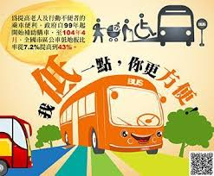
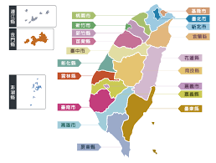

定位與區隔
科技部：提供驗證具可行性與可複製性的創新整合解決方案（組成跨域研發團隊，以人因設計為橫向整合主軸，一開始的研發設計便納入各方參與者/使用者觀點與經驗，搭配資工關鍵技術研發，發展及驗證創新整合解決方案）
無障礙友善交通環境
地方政府：改善、增修及維護現有設備與服務之方案（應用研發成果）
交通部：運輸環境與服務建構（補助地方政府導入應用研發成果）
Notes:
為什麼是科技部做？與其它部會及地方政府的切割

Slide 7

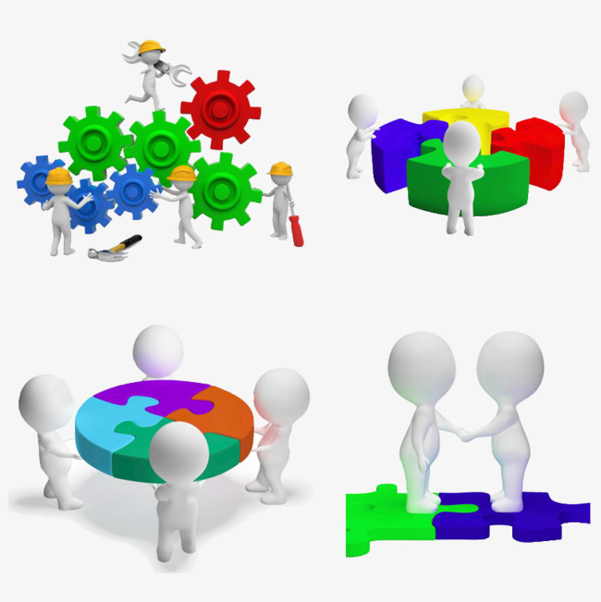


預期效益
擴展視障者/身障者的社會參與及自我實現之機會
促成跨部會、帶動中央與地方合作
減輕社會及人力負擔
能量/資源可移轉至其它領域
為行動不便者找回行的自由與自主-落實社會友善與平權
鼓勵跨域創新團隊組成
引導社會需求導向研發
解決方案模式成功，可望開啟海外可能商機與擴展更多受惠群眾

Slide 8
建議執行實驗計畫團隊
特色-跨領域合作經驗、發展視障者相關輔助科技研究能量豐沛：
總計畫及子計畫主持人除具科技部研究計畫執行經驗外，近年來亦積極投入跨領域合作計畫、發展身心障礙輔助科技研究（參下頁），且針對視障者設計專屬聲音記錄及行路導航App更榮獲Red Dot Communication Design Best of Best & Junior Prize、CHI SDC Golden Award等國際重要獎項。
子計畫一主持人
（同總計畫主持人）
DITLDESIGN總監、UXPA China理事、台灣UiGathering理事，博士畢業於雪梨大學建築學院設計運算與認知中心，專注於用戶體驗服務設計創新與研究。指導設計案獲得20多項國際設計大獎 。
總計畫主持人-臺灣科技大學設計系唐玄輝教授
子計畫二主持人-臺灣科技大學設計系余能豪助理教授
台灣人機互動學會理事。曾任國立政治大學資科系助理教授、政大教學發展中心數位學習組組長、政大MOOCS平台執行長、台灣UiGathering理事。博士畢業於國立臺灣大學資訊網路與多媒體研究所，研究領域為人機互動及使用者經驗設計。
子計畫三主持人-
交通大學資訊工程系張永儒助理教授
交通大學人機互動小組副召集人、台灣人機互動學會理事、第一屆財團法人聯發科「青年講座教授」獎。博士畢業於密西根大學資訊學院，研究領域為人機互動及普及計算領域。

Slide 9
建議執行實驗計畫團隊實績 (科技部計畫-能量的積累）
計畫名稱 | 主管機關 | 研究期間 | 研究內容 | 執行機關 | 研究人員
用戶體驗創新設計之應用研究：以弱勢族群科技輔具為個案 | 科技部 | 10308 ~ 10407 | 透過探索用戶體驗創新設計過程的元素、過程、與內容，提出弱勢族群科技輔具產業應用的施行方式。 | 台科大設計系 | 唐玄輝
視聽障者可穿戴式行動輔具之研發 | 科技部 | 10608 ~ 10707 | 針對視聽障同胞，發展專屬視聽障同胞的穿戴輔具，改善其因本身缺陷所造成的生活不便。 | 台科大設計系 | 姚智原、阮聖彰、唐玄輝等
混合實境之體感及視覺體驗之創新設計與技術研發(II/III) | 科技部 | 10706 ~ 10805 10706 ~ 10805 | 透過生命科學教育及宇宙冒 險遊戲兩個使用情境，展示研發VR/AR 設計流程及技術。並與三種不同業種廠商合作推廣計劃成果與應用。 | 台科大設計系 | 唐玄輝、詹力韋等
應用智慧型手機輔助視障導航之研究 | 科技部 | 10309 ~ 10408 | 透過迭代原型設計與實際場域測試，產出導航服務引導視障者外出行走、增加環境熟悉與掌握度，讓視障者更自信且獨立地行走於城市中。 | 政大資訊科學系、台科大設計系 | 余能豪、唐玄輝

Slide 10
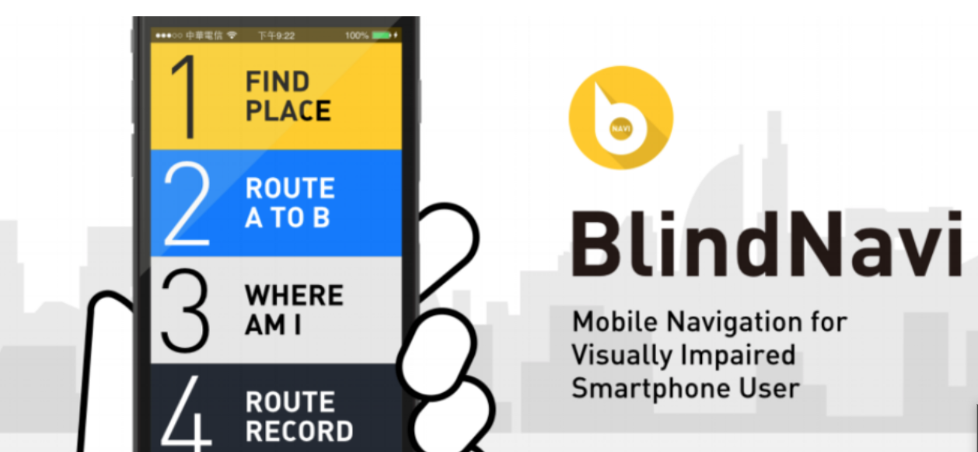
建議執行實驗計畫團隊實績 (視障者相關專案-具體的成果）
App屬於科技部BlindNavi視障者導航計畫的一部份，由政大余能豪及台科大唐玄輝老師共同執行，在兩校團隊的共同努力下，耗時兩年完成應用程式開發。
得獎記錄：
2015年度紅點設計獎溝通傳達類奪得該屆青年組最高榮譽---「紅點新銳設計獎」
（獎金一萬歐元）
CHI Student Design Competition總決賽第一名(CHI為國際知名人機互動研討會）
教育部舉辦的「2016設計戰國策」金獎（台幣25萬元最高獎金）

Slide 11
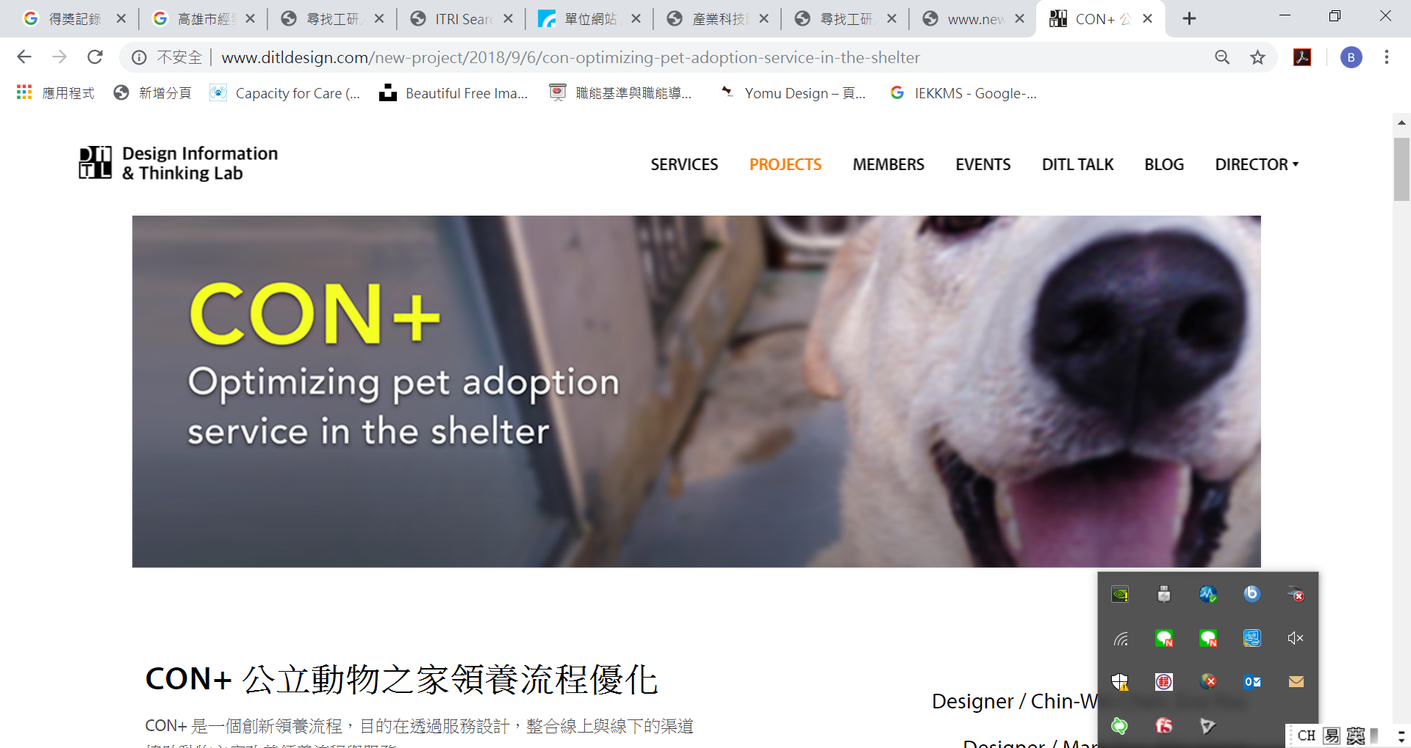
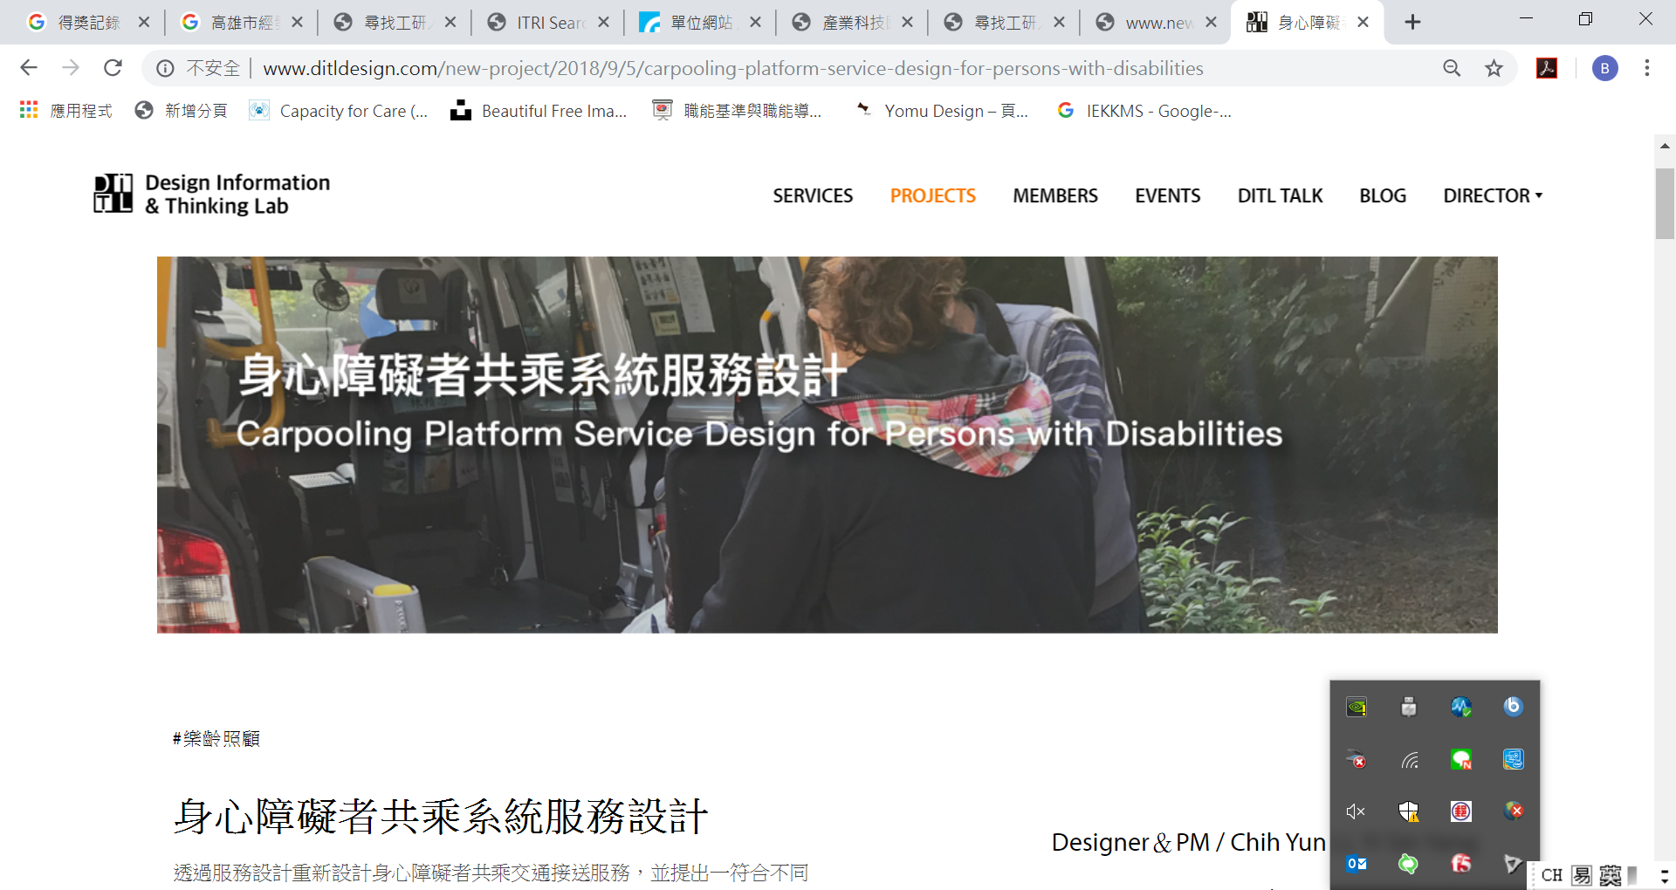
建議執行實驗計畫團隊 （關懷弱勢、公益專案經驗-熱情的展示）
CON+ 公立動物之家領養流程優化
CON+ 是一個創新領養流程，目的在透過服務設計，整合線上與線下的渠道協助動物之家改善領養流程與服務。
IMPACT：
期望能協助提升領養者的有效領養率，減輕工作人員工作負擔，並串聯志工對與動物之家和其他組織的資源，喚起大眾對於流浪動物的重視，最後幫助收容所內的流浪動物找到溫暖的家。
CHALLENGE：
本專案交雜著許多散落的資源和利害關係人，如何將這些資源良好的整合為一並達到多贏的結果是本專案最主要的挑戰。
身心障礙者共乘系統服務設計
透過服務設計重新設計身心障礙者共乘交通接送服務，並提出一符合不同利害關係人之跨渠道系統平台。
IMPACT：
連結台中市與宜蘭縣政府，勾起他們對無障礙接送問題的重視並串聯多單位開發預約媒合與車輛派遣服務技術一同落地設計方案。
CHALLENGE：
整合不同資源至無障礙交通服務，不只民眾服務滿意度提升，希望服務提供者也能在工作中獲得更多成就感，最後建立一服務典範。

